Slide 1
TK Púchov – zmeny, Apríl 2019
Ivana Dovičinová – rozhodla sa nepokračovať trénersky v spolupráci s TK Púchov. Ďakujeme. Spolupráca pokračuje v tímoch (kapitánka družstva), ďalšia spolupráca možná.
Nový tím => cieľom zdokonalovanie techniky, výkony, radosť zo hry ☺
Ľudia, ktorí s nami chcú spolupracovať na úspechu TK Púchov:
Tréneri:
Róbert Janiga
Martin Nitro
Jan Kostka
Eduard Kukosa
Oliver Krošlák
Patrik Cvik
V zálohe: Daniel Kožlej, Ľubo Stacho, Lenka Janigová, Vladimír Kuchař
Kapitáni : Eduard Kukosa (muži), Ivan Luhový (ml.žiaci), Vladimír Kuchař (ml.žiačky), Milan Vrábel (st.žiaci), Ivana Dovičinová (st.žiačky) spolu s IL a VK, Ivana Dovičinová (deti do 10), Eduard Kukosa (deti do 8)

Slide 2
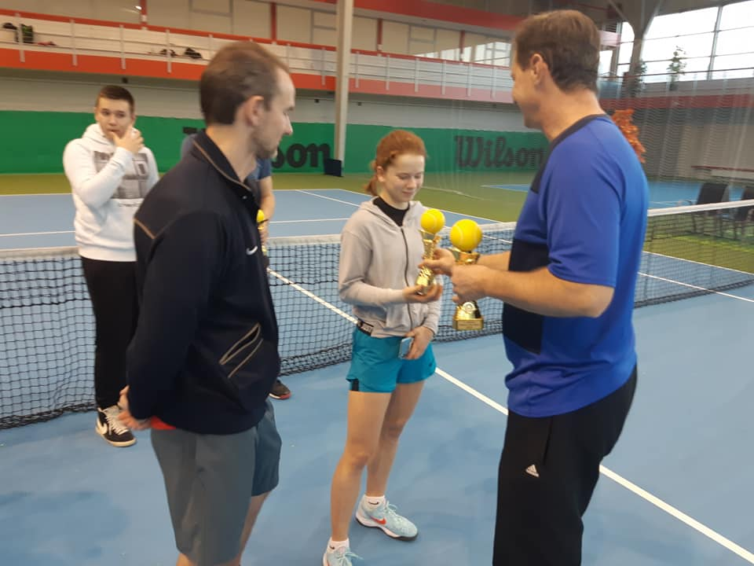
TK Púchov – zmeny v organizácii tréningov, Apríl 2019
Róbert Janiga - „klasický technik“, úspešný tenisový rodič/tréner dvoch dcér:
- Lenka Janigová – bývalá hráčka TK Sparta Považská Bystrica, študentka fakulty TV a športu
(spolupracuje a bude spolupracovať s TK Púchov)
- Petra Janigová – 11. hráčka rebríčku STZ v roku 2017 vo svojej vekovej kategórii

Slide 3
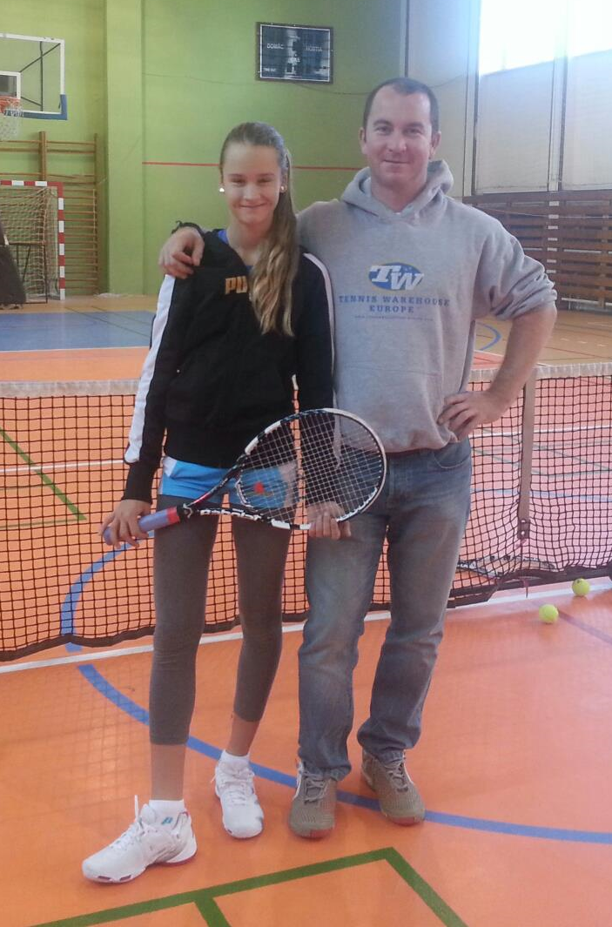
TK Púchov – zmeny v organizácii tréningov, Apríl 2019
Nový člen tímu TK Púchov – Martin Mitro – tréner licencie „A“, bývalý hráč TK Žilina, trénerské skúsenosti z Bavorska

Slide 4
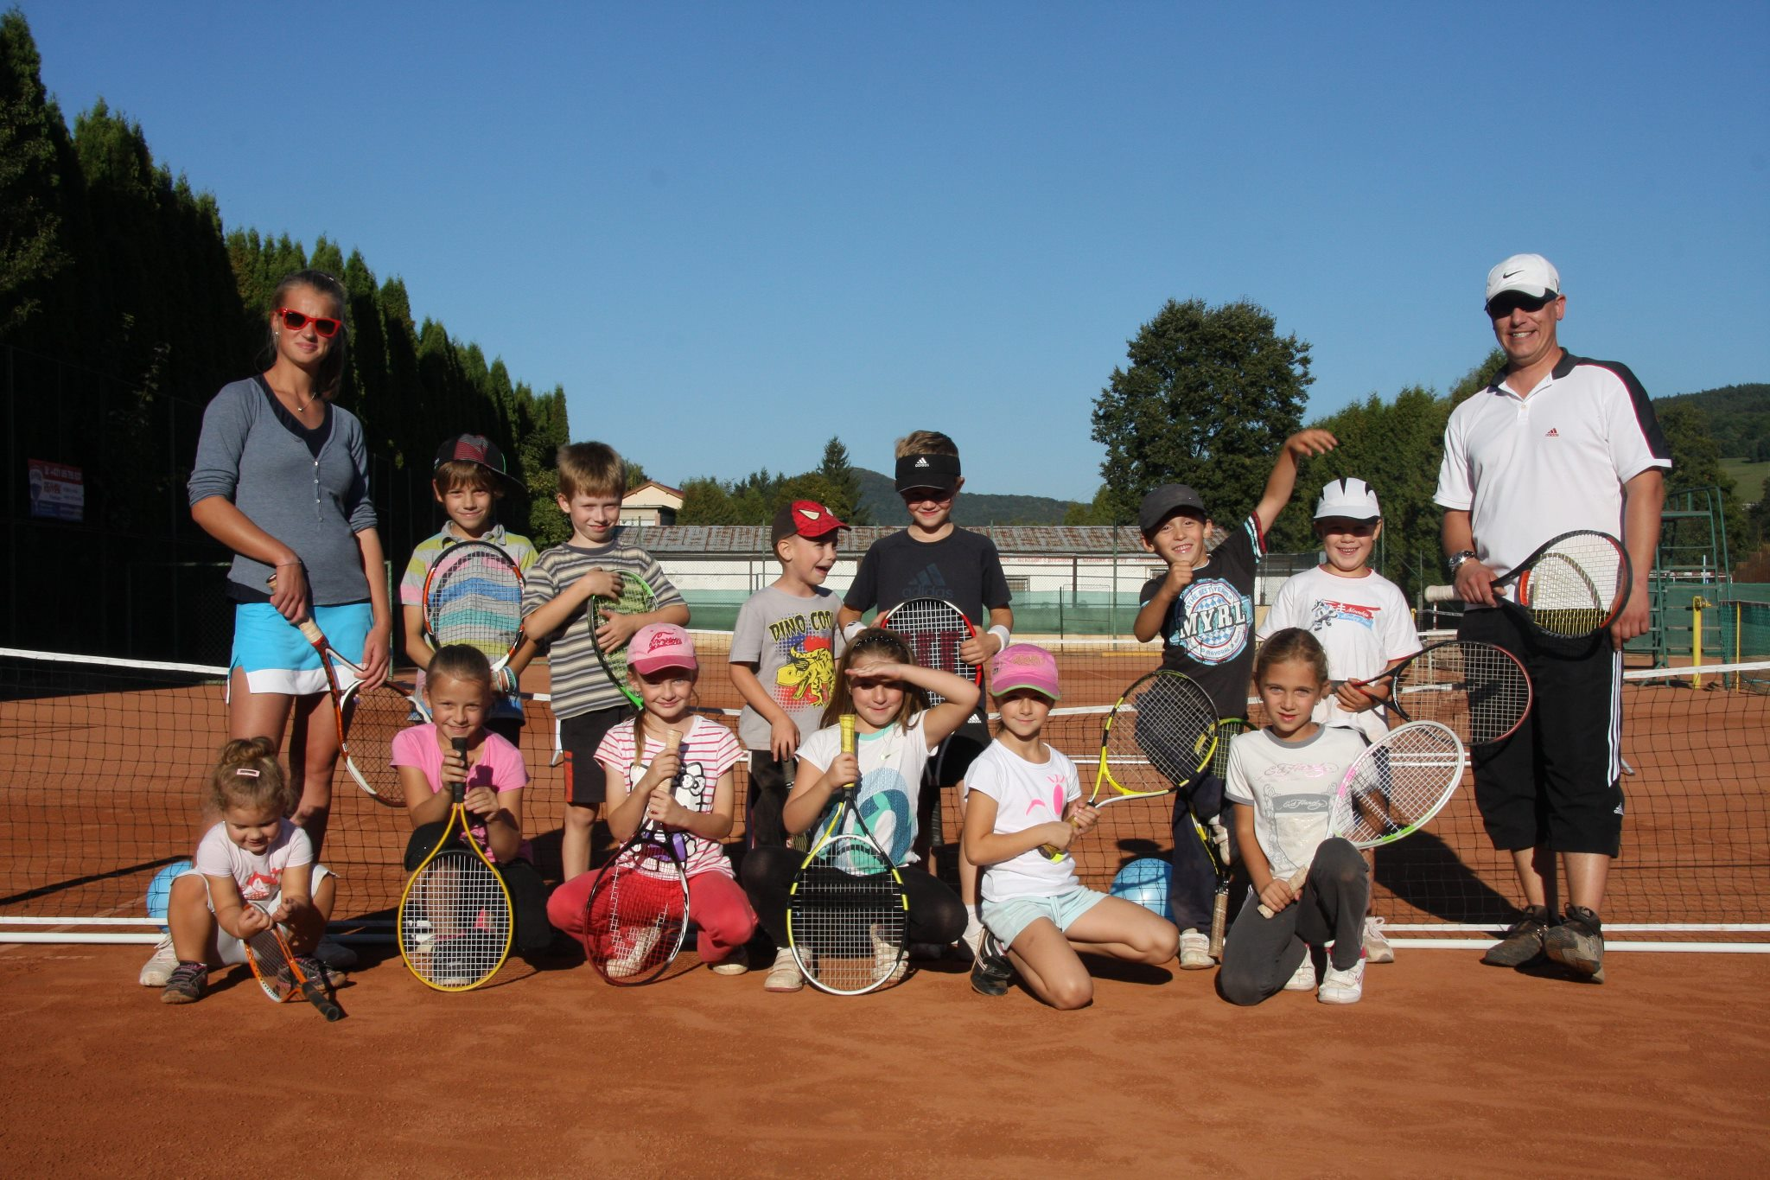
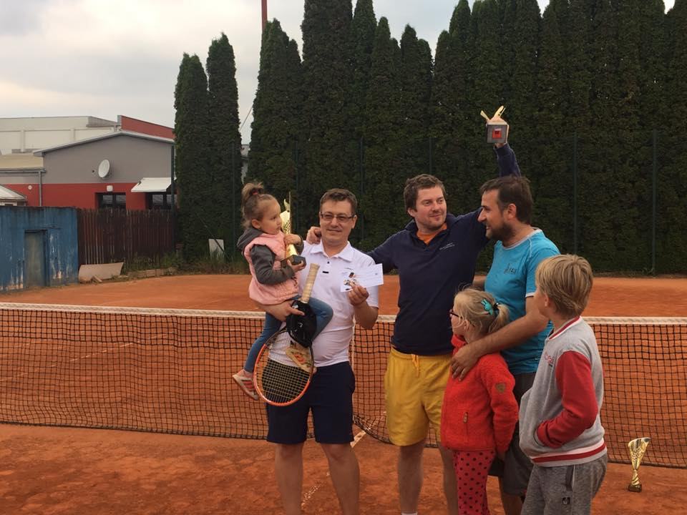
TK Púchov – zmeny v organizácii tréningov, Apríl 2019
Najskúsenejší tréner TK Púchov – Eduard Kukosa (piatky): - niekoľko rokov tenisovej praxe v Nemecku –kraj Siegen
registrovaný na rebríčku medzinárodnej tenisovej federácie (ITF) – v roku 2015 131. miesto v rebríčku štvorhier
medzinárodné tenisové školenia, mimo iné s jedným z najuznávanejších trénerov moderného tenisu Richardom Schönbornom

Slide 5
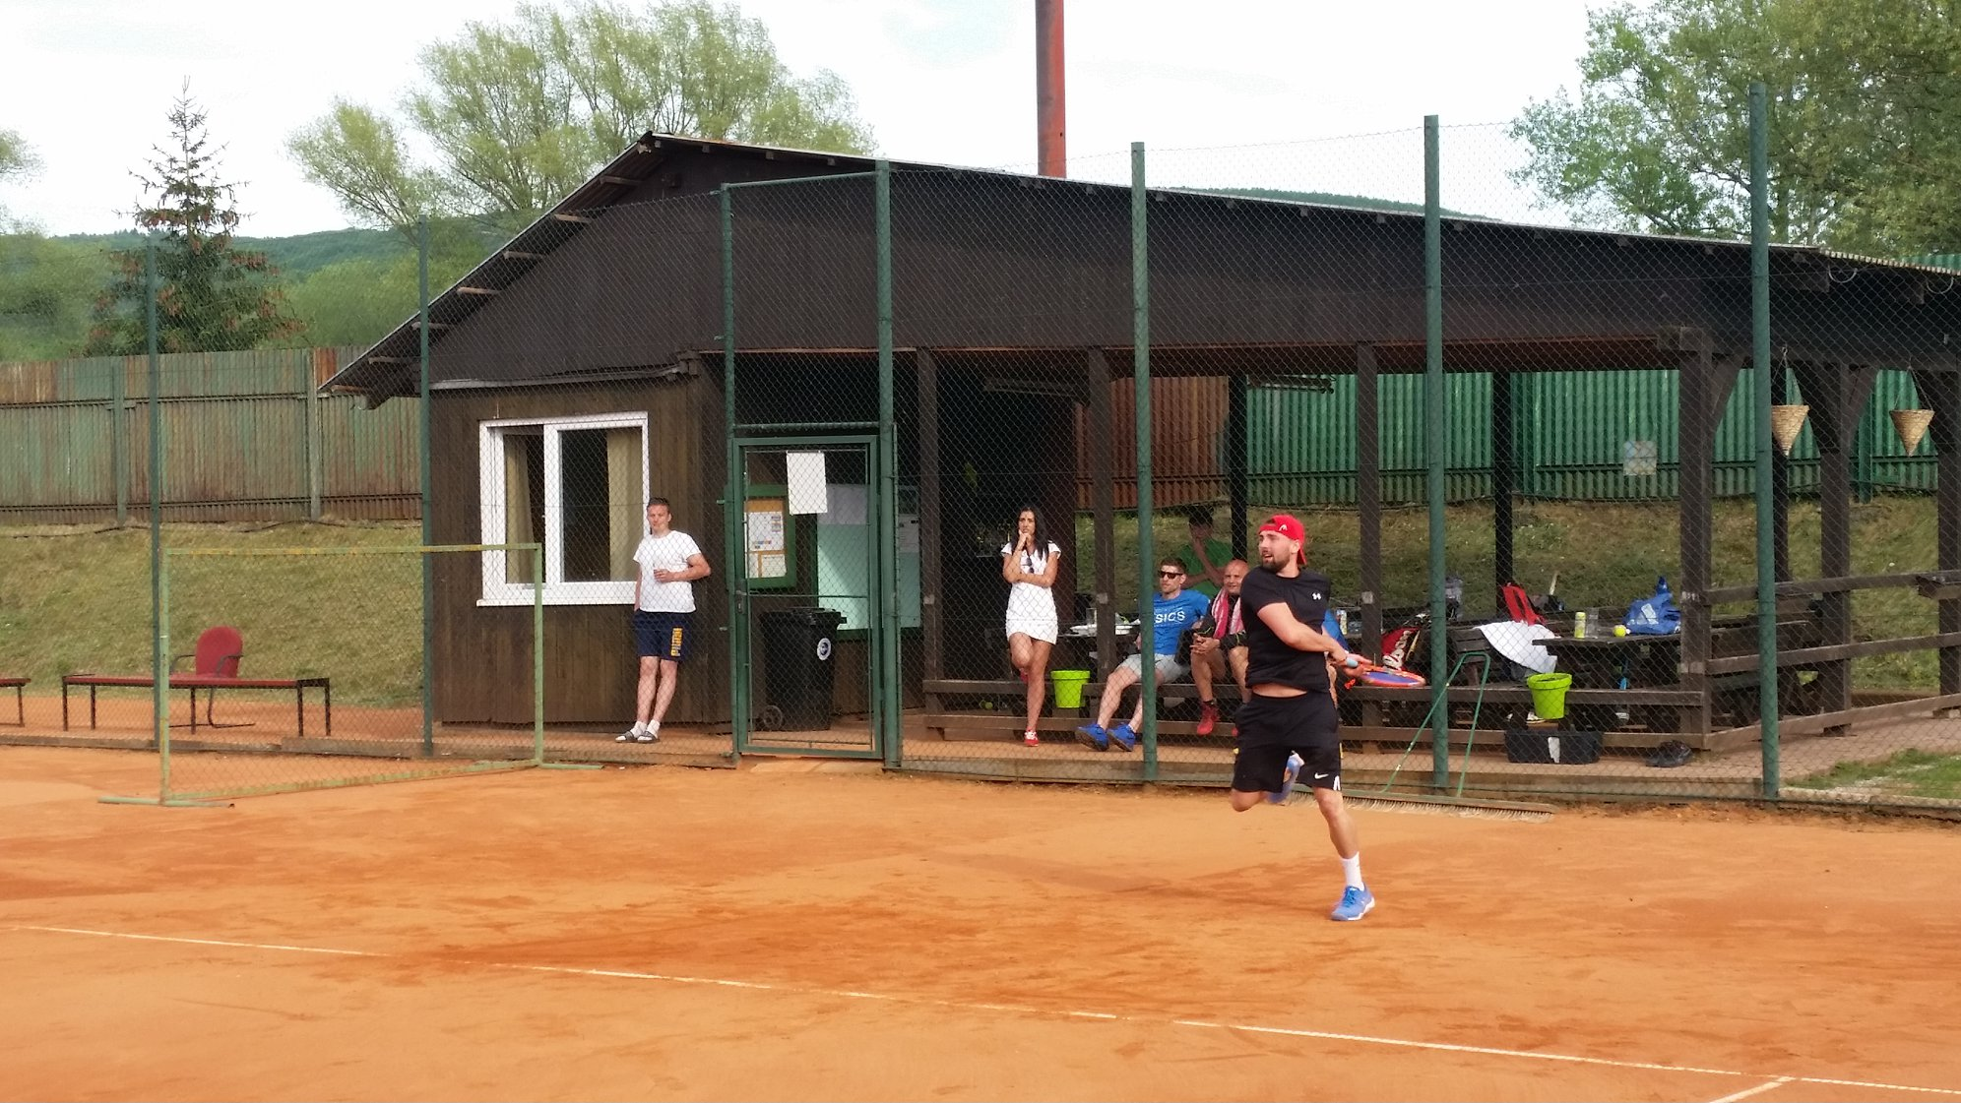
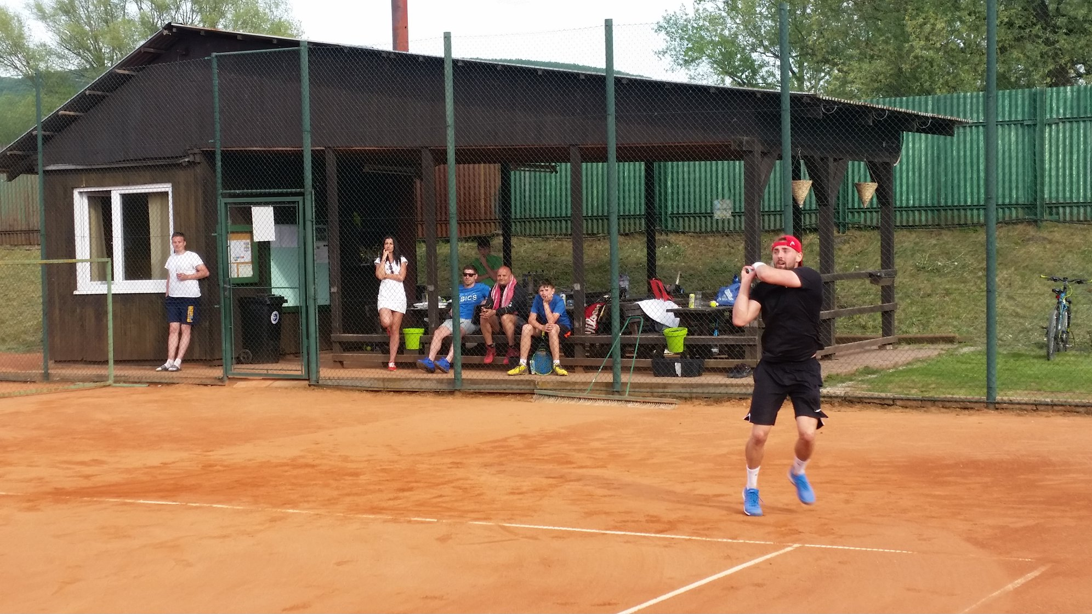
TK Púchov – zmeny v organizácii tréningov, Apríl 2019
Posila z Moravy – Jan Kostka – najlepší amatérsky hráč Zlínskeho regiónu 2017, 2018; trénerske skúsenosti z Valašských Klobúk; pondelok – celý deň

Slide 6
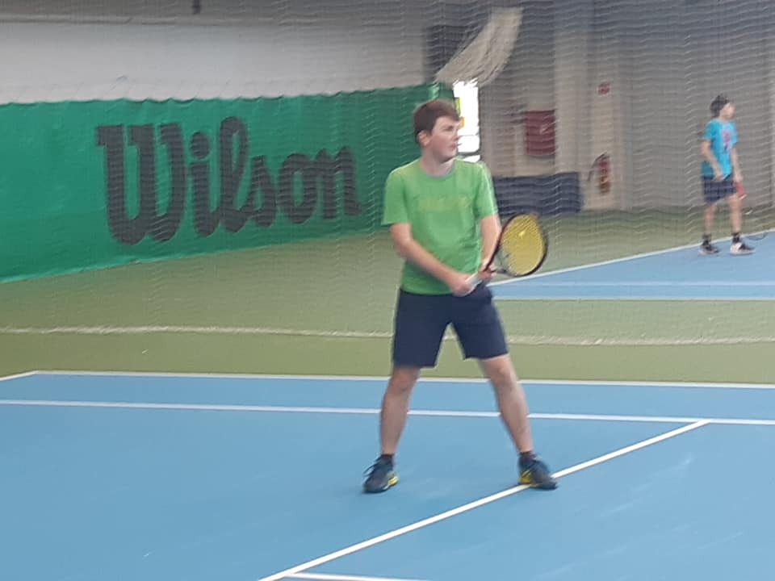
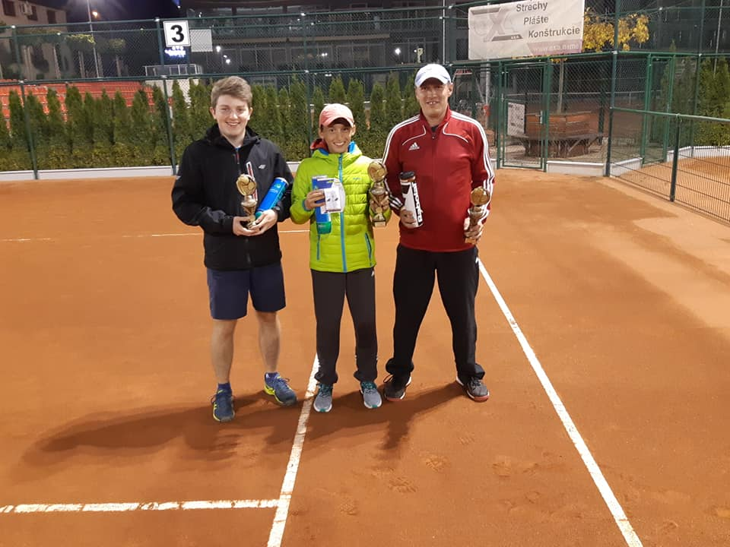
TK Púchov – zmeny v organizácii tréningov, Apríl 2019
Najmladší člen tímu, Oliver Krošlák, hráč družstva mužov TK Púchov I. triedy, Oliver Krošlák, splupracoval na letných kempoch s Ivou Dovičinovou, trénoval najmladších adeptov tenisu a sparing dorastu; (študent vysokej školy v Brne – dostupný od 2.5.2019)

Slide 7
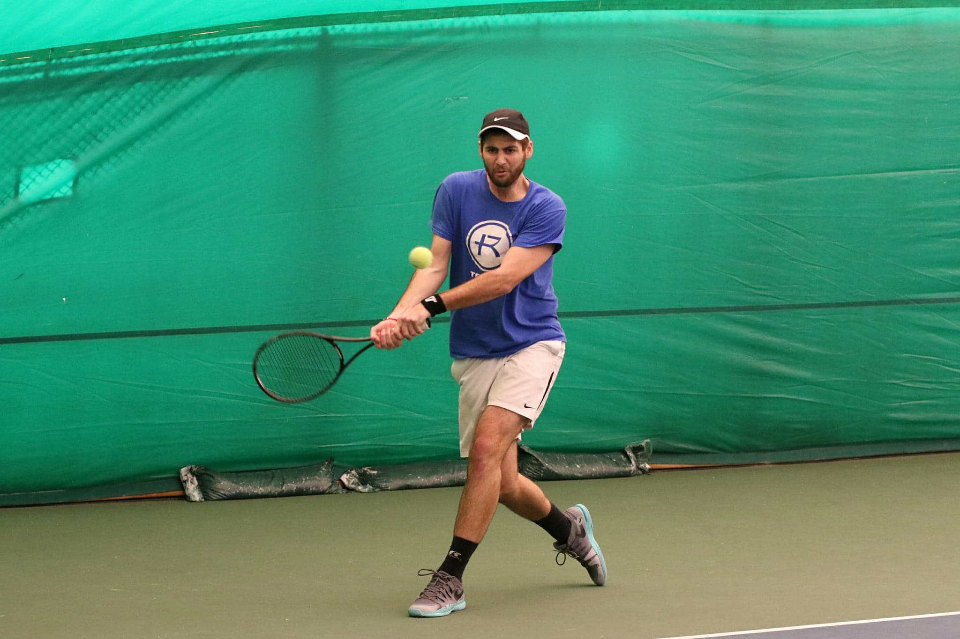
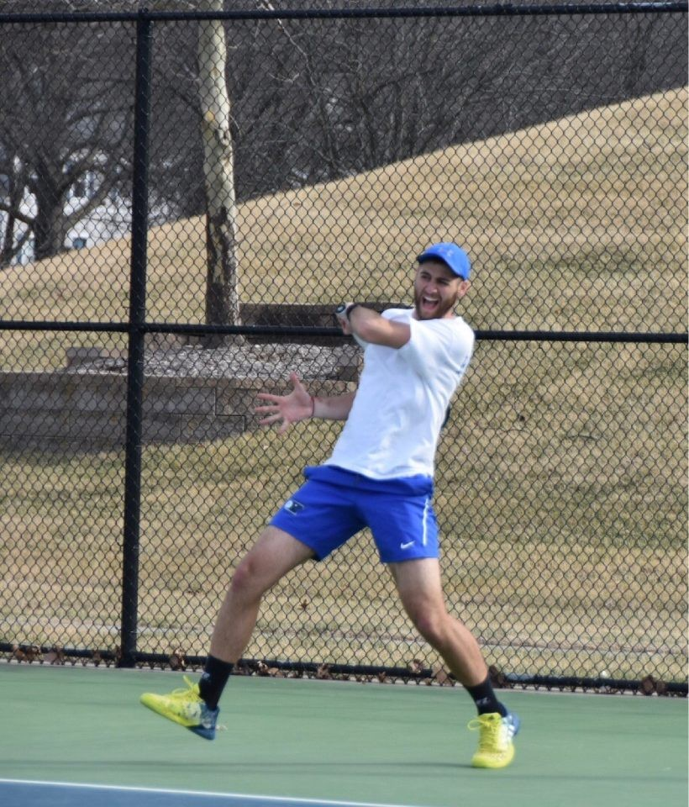
TK Púchov – zmeny v organizácii tréningov, Apríl 2019
Víkendový tréner (Sobota až Pondelok) – Patrik Cvik, sparing Igora Zelenaya, Jozefa Kovalíka, Daniely Hantuchovej; bývalý hráč TK Kúpele Piešťany, TC EMPIRE Trnava.
Najlepšie umiestnenie v STZ: #9 mladší žiaci, #19 starší žiaci, #18 dorastenci; ETA16&U na 157. priečke; hráč americkej univerzitnej ligy (štát Alabama)

Slide 8
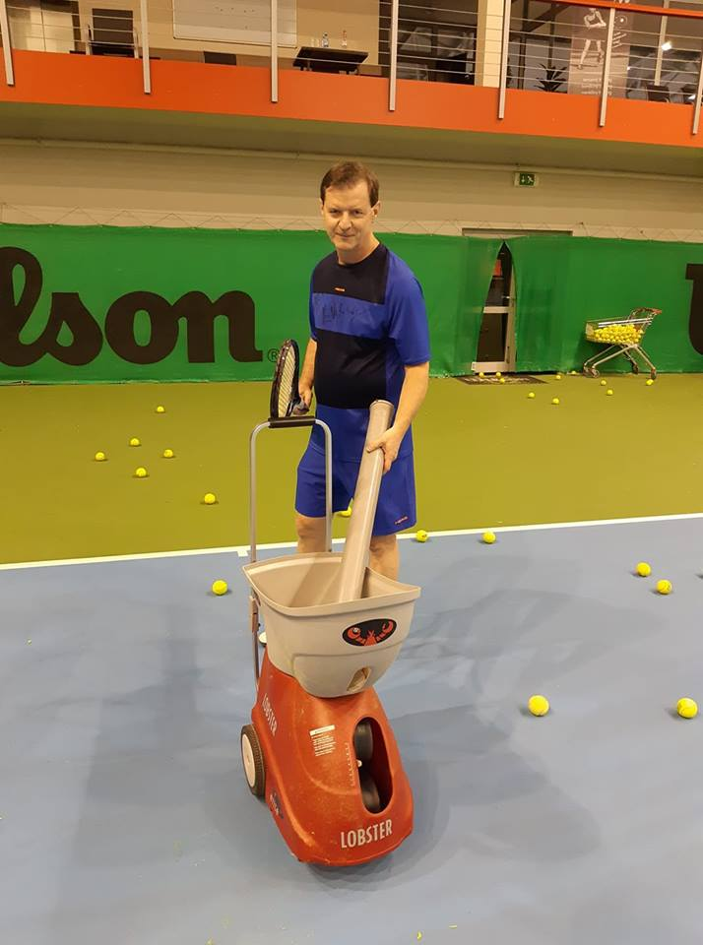
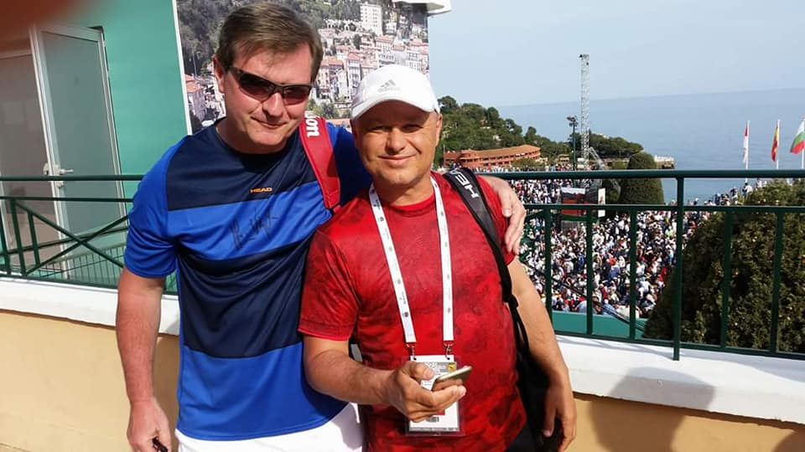
TK Púchov – zmeny v organizácii tréningov, Apríl 2019
Vladimír Kuchař - 45 rokov s tenisovou raketou, „tenisový chemik“ cez rakety, lopty, tenisky, struny, technické pomôcky, tréningové metódy, kapitán a tréner mladších žiakov TK Vratimov, sparing partner dvoch dorasteneckých regionálnych majstrov severomoravského kraja, tréner vás, rodičov ☺ a záskok pre ostatných trénerov
PODPORUJEM TK A VAŠE DETI ☺

Slide 9
TK Púchov – poplatky a výhody
Prípravka – 20€ za 8 tréningov mesačne
Ostatné deti a mládež – 30€ za 8 tréningov mesačne
Členské príspevky – prípravka zdarma, 30 a 50€ pre deti do 10/ od 10 rokov - opravňujú mládež k neobmedzenej hre na kurtoch TK Púchov počas voľných termínov
Podporujeme rodinné členstvo zvýhodnenými poplatkami, hra rodiča s registrovaným dieťaťom zdarma
Preplácame cestovné na zápasy TK Púchov, platíme z vlastných zdrojov registračné preukazy hráčov TK Púchov
Registrovaným hráčom preplácame štartovné na turnajoch STZ
Poskytujeme dotáciu na tréningy počas zimnej sezóny až do výšky 8€ na hodinu a kurt
Disponujeme tenisovou odrazovou stenou na ktorej môžu deti odohrať tisícky úderov, podobne ako RF
Disponujeme nahrávacím strojom Lobster V (videli ste na obrázku)

Slide 10
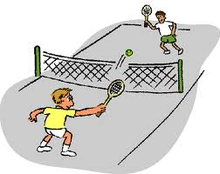
TK Púchov – poplatky a výhody
V prípade nepriaznivého počasia –školenia techniky a taktiky z videozáznamov na počítači
Požičiame vám raketu pokiaľ sa nerozhodnete pre vlastnú
Pre „dvojpercentných“ – dostnete od nás zľavu na tenisové pomôcky/obuv/oblečenie
PREČO TO ROBÍME?
PRETOŽE MY
TENIS

